Slide 1
Route Planning
Trí tuệ nhân tạo – CT332
Nhóm x
Lâm Gia Huy – B2410667
Võ Công Danh – B24
Hữu Duy – B24
Đức – B2410

Slide 2
Route Planning
Trí tuệ nhân tạo – CT332
Nhóm x
Lâm Gia Huy – B2410667
Võ Công Danh – B24
Hữu Duy – B24
Đức – B2410

Slide 3
Problem 3

Slide 4
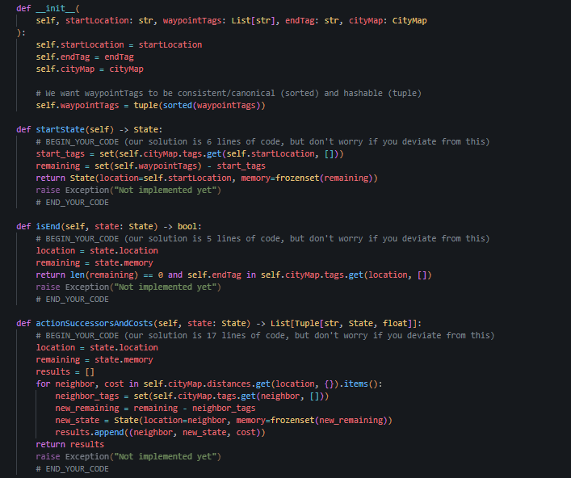
Problem 3
a) [7 points] Implement WaypointsShortestPathProblem so that given a startLocation, set of waypointTags, and an endTag, the minimum cost path corresponds to the shortest path from startLocation to a location with the endTag, such that all of waypointTags are covered by some location in the path (potentially including the startLocation). You can assume that waypoint tags are distinct

Slide 5
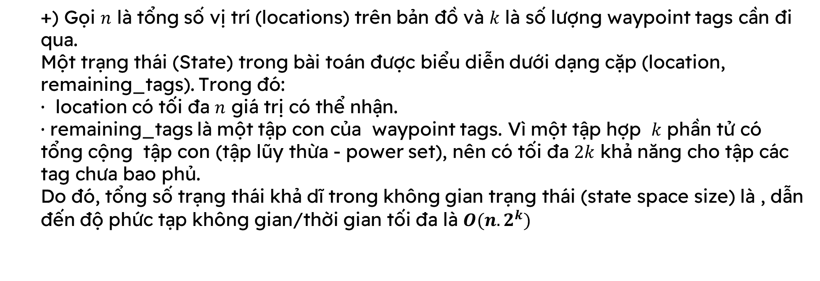
Problem 3
b) [2 points] If there are n locations and k waypoint tags, what is the maximum possible number of states given a suitable state defintion for part a that UCS could visit?
+) Gọi $n$ là tổng số vị trí (locations) trên bản đồ và $k$ là số lượng waypoint tags cần đi qua.
Một trạng thái (State) trong bài toán được biểu diễn dưới dạng cặp (location, remaining_tags). Trong đó:
· location có tối đa $n$ giá trị có thể nhận.
· remaining_tags là một tập con của waypoint tags. Vì một tập hợp $k$ phần tử có tổng cộng tập con (tập lũy thừa - power set), nên có tối đa $2k$ khả năng cho tập các tag chưa bao phủ.
Do đó, tổng số trạng thái khả dĩ trong không gian trạng thái (state space size) là , dẫn đến độ phức tạp không gian/thời gian tối đa là $O(n.2^{k})$

Slide 6
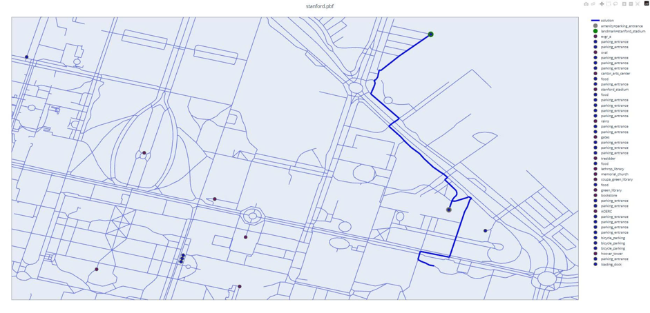
Problem 3
c) [3 points] Choose a starting location, set of waypoint tags, and an end tag (perhaps that captures an interesting route planning problem relevant to you), and implement getStanfordWaypointsShortestPathProblem() to create a search problem. Then, similar to Problem 2b, run python grader.py 3c-custom to generate path.json. Once generated, run python visualization.py to visualize it (opens in browser)
startLocation = "354733401"
endTag = "amenity=food"
waypointTags = ["amenity=parking_entrance"]

Slide 7
Problem 3
c) [3 points] Choose a starting location, set of waypoint tags, and an end tag (perhaps that captures an interesting route planning problem relevant to you), and implement getStanfordWaypointsShortestPathProblem() to create a search problem. Then, similar to Problem 2b, run python grader.py 3c-custom to generate path.json. Once generated, run python visualization.py to visualize it (opens in browser)
Kết quả chạy thuật toán hoàn toàn bám sát với dự kiến ban đầu. Hệ thống đã xác định thành công một lộ trình tối ưu xuất phát từ vị trí 354733401, đi qua điểm trung gian bắt buộc là bãi đỗ xe (amenity=parking_entrance), và kết thúc tại khu vực ẩm thực (amenity=food - cụ thể tại stanford_stadium) với tổng chiều dài quãng đường xấp xỉ 1019 mét. Điểm đáng chú ý của lộ trình này là thuật toán đã linh hoạt thực hiện các đường rẽ ngắn qua khu vực đường nội bộ của bãi đỗ xe để thỏa mãn nhanh nhất điều kiện waypoint, thay vì chỉ bám theo các trục đường chính, sau đó mới tiến thẳng đến điểm đích.
Mặc dù vậy, mô hình đồ thị hiện tại vẫn chưa mô phỏng được các giới hạn vật lý phức tạp trong thực tế. Các yếu tố như mật độ người đi bộ trong khung giờ có sự kiện, sự phân luồng rõ ràng giữa lối đi bộ và đường dành cho xe cộ, quy định cấp phép ra vào của các tòa nhà, độ dốc địa hình trong khuôn viên trường, hay điều kiện thời tiết (như mức độ che phủ của bóng râm) đều là những yếu tố quan trọng chưa được tính đến trong giải pháp này.

Slide 8
Problem 3
d) [3 points] Ride sharing companies use route-finding systems similar to the one you built in this problem to route their drivers. However, these systems have been criticized for using exploitative behavioral nudges. For example, a New York Times article reported how one app uses “forward dispatch,” a feature that dispatches a new ride to a driver before the current one ends, to constantly keep drivers busy. This makes it more difficult for drivers to take breaks.
Nhằm mục đích tối ưu hóa và cải thiện toàn diện trải nghiệm làm việc của tài xế, hệ thống định tuyến có thể được thiết lập để tự động chèn thêm các điểm dừng phụ không theo thứ tự lộ trình ban đầu, chẳng hạn như trạm dừng chân có nhà vệ sinh, trạm sạc xe điện, hoặc các cửa hàng cung cấp thức ăn nhanh. Việc tính toán và lựa chọn các điểm dừng này có thể được cá nhân hóa một cách thông minh dựa trên tổng thời gian điều khiển phương tiện liên tục hoặc tình trạng thể chất thực tế của tài xế. Giải pháp này đóng vai trò quan trọng trong việc đảm bảo người lao động luôn có những khoảng thời gian nghỉ ngơi và hồi phục sức khỏe hợp lý, từ đó giảm thiểu sự mệt mỏi và nâng cao mức độ an toàn trong quá trình làm việc.

Slide 9
Problem 3
d) [3 points] Ride sharing companies use route-finding systems similar to the one you built in this problem to route their drivers. However, these systems have been criticized for using exploitative behavioral nudges. For example, a New York Times article reported how one app uses “forward dispatch,” a feature that dispatches a new ride to a driver before the current one ends, to constantly keep drivers busy. This makes it more difficult for drivers to take breaks.
Mặc dù mang lại những lợi ích đáng kể về mặt bảo vệ sức khỏe, cơ chế định tuyến linh hoạt này lại tiềm ẩn những rủi ro đạo đức lớn khi áp dụng vào thực tế. Về khía cạnh thương mại, tính năng này hoàn toàn có thể bị các doanh nghiệp lạm dụng nhằm mục đích tối đa hóa lợi nhuận. Thay vì ưu tiên thời gian phục hồi cho người lao động, thuật toán có thể bị can thiệp để ép buộc tài xế phải nhận và giao thêm các đơn hàng trung gian dưới danh nghĩa là "tiện đường" di chuyển tới điểm nghỉ, vô hình trung làm gia tăng áp lực công việc lên mức quá tải.

Slide 10
Problem 3
d) [3 points] Ride sharing companies use route-finding systems similar to the one you built in this problem to route their drivers. However, these systems have been criticized for using exploitative behavioral nudges. For example, a New York Times article reported how one app uses “forward dispatch,” a feature that dispatches a new ride to a driver before the current one ends, to constantly keep drivers busy. This makes it more difficult for drivers to take breaks.
Về khía cạnh bảo mật thông tin, để hệ thống có thể đưa ra các đề xuất điểm dừng chính xác, nó bắt buộc phải theo dõi sát sao tình trạng của người lái. Việc liên tục thu thập, phân tích các dữ liệu sinh học nhạy cảm cũng như ghi nhận chi tiết thói quen sinh hoạt, thời gian nghỉ ngơi cá nhân của tài xế sẽ tạo ra một môi trường giám sát kỹ thuật số diện rộng. Điều này trực tiếp đặt ra nguy cơ xâm phạm quyền riêng tư nghiêm trọng đối với người lao động, khi dữ liệu cá nhân của họ bị khai thác và kiểm soát triệt để bởi hệ thống.

Slide 17
CÁM ƠN
Thank you

